Slide 1
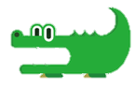
바다악어

Slide 2
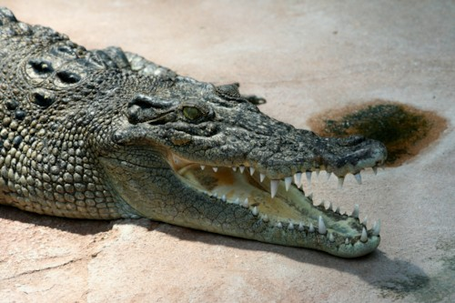
바다악어에 대해 알아보자!

Slide 3
바다악어의
Crocodylus porosus
학명은

Slide 4
동물계
Animalia
척삭동물문
Chordata
파충강
Reptilia
바다악어
악어목
Crocodilia
크로커다일속
크로커다일과

Slide 5
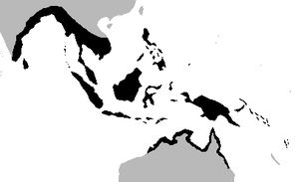
서식지
동남아 일대 해역

Slide 6
크기
수컷 : 4.3 ~ 5.2m, 400~1000 kg
암컷 : 2.3 ~ 3.5m, 80 ~ 100kg
수영 속도
최대 : 24~29km/h
평소 : 3.2~4.8km/h

Slide 7
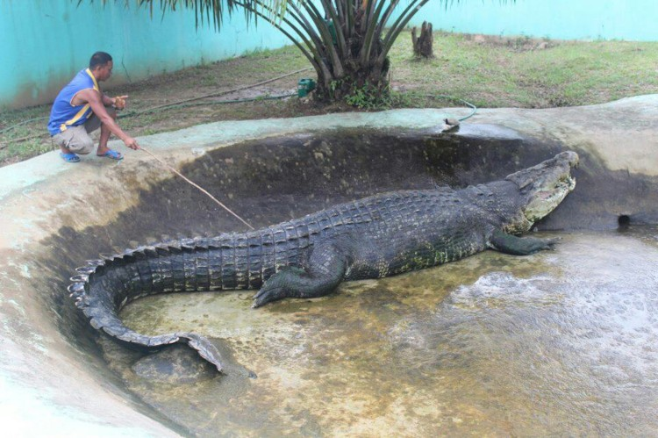
짱 큽니다.

Slide 8
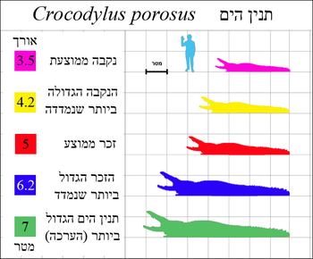

Slide 9
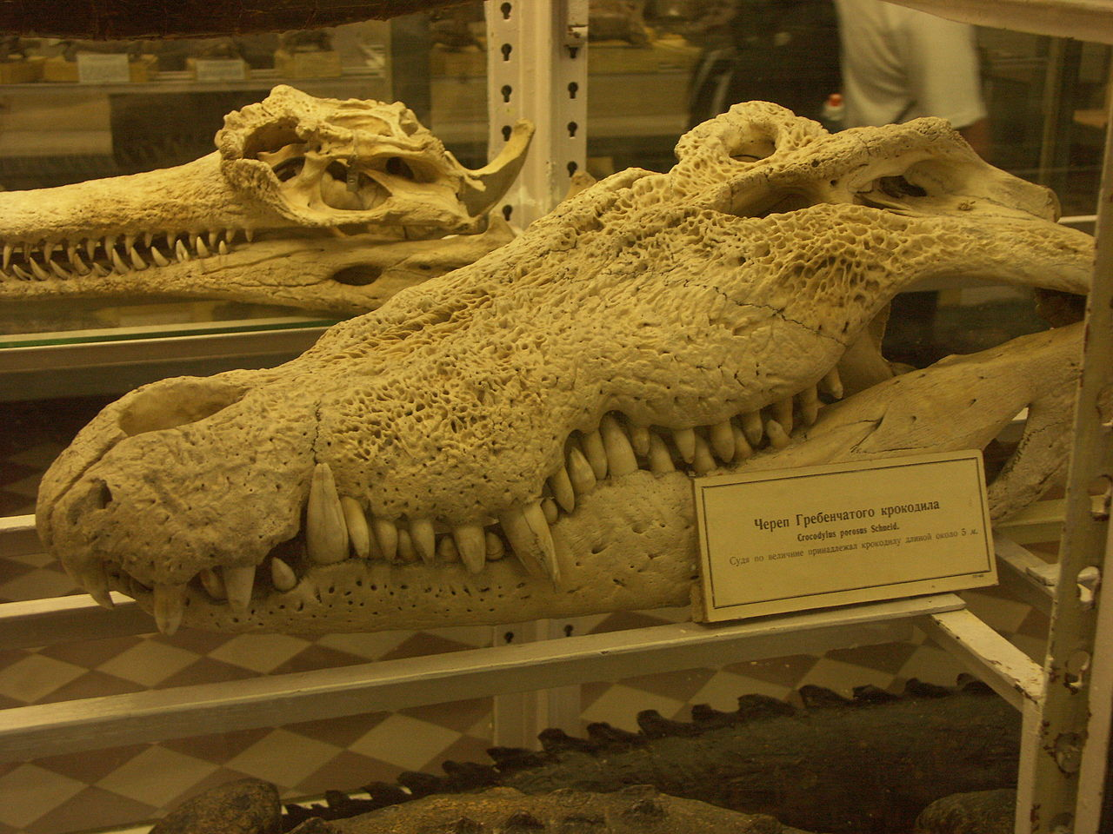

Slide 10
바다에서 살 수 있는 이유
외분비샘으로 염분 방출

Slide 11
하지만 바다에서 주로 사는 건 아니고,
주로 강 같은 민물에서 살다가
이동할 때만 바다를 건넙니다!

Slide 12
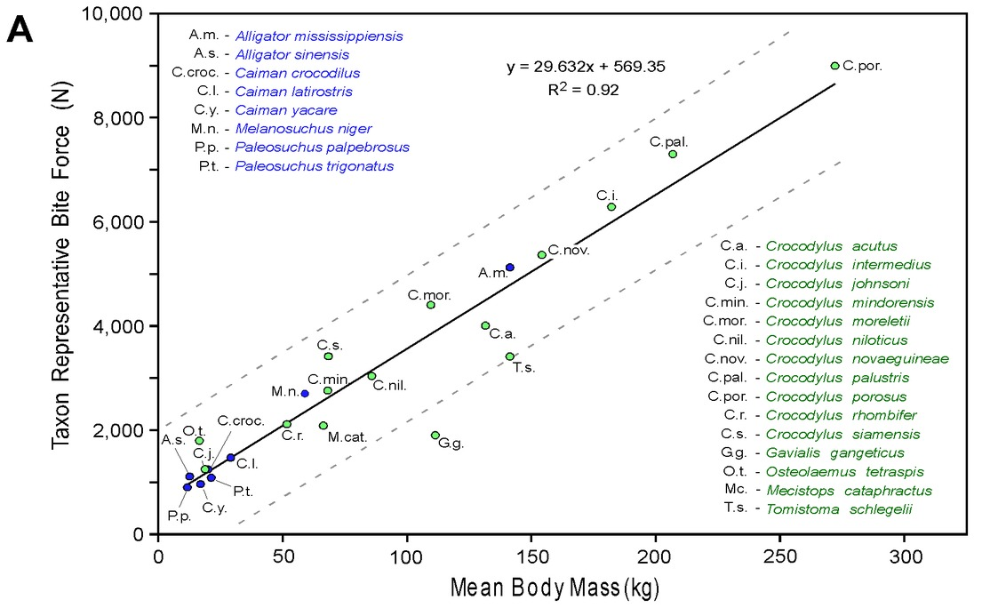
악력
Maximum : 34000N
성체 황소의 뚝배기를 부술 수 있다.
참고로, 뚝배기 = 머리입니다

Slide 13
먹는 거
only
Meat

Slide 14
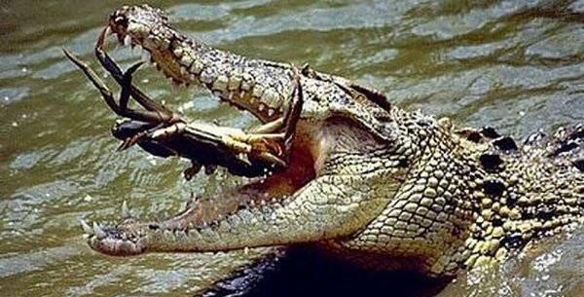
게도 먹고

Slide 15
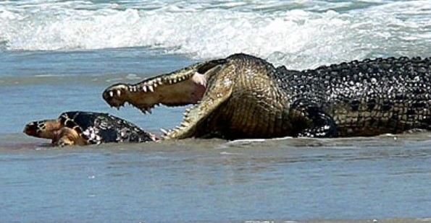
거북이도 먹고

Slide 16
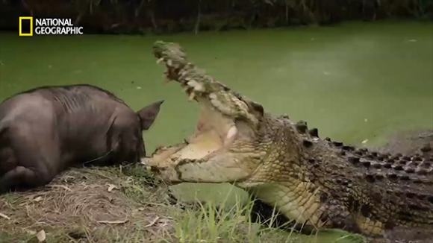
맷돼지도 먹고

Slide 17
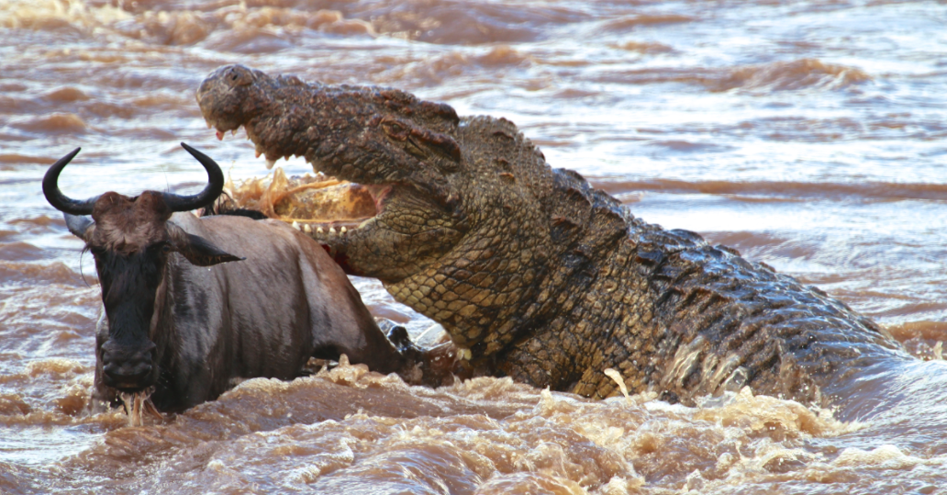
소도 먹고

Slide 18
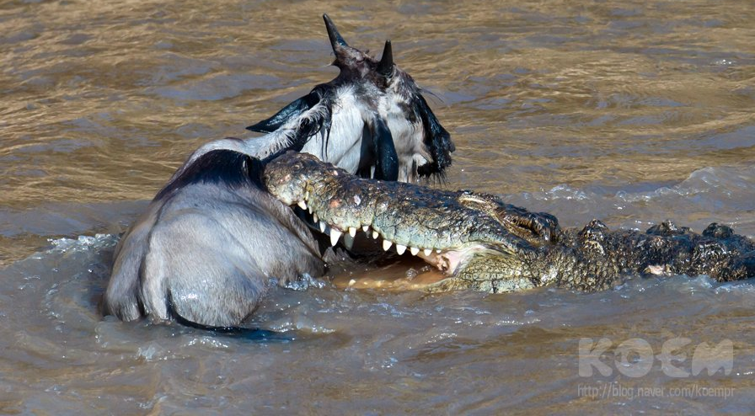
당나귀도 먹고
다 처먹어 아주 베어그릴스도 아니고

Slide 19
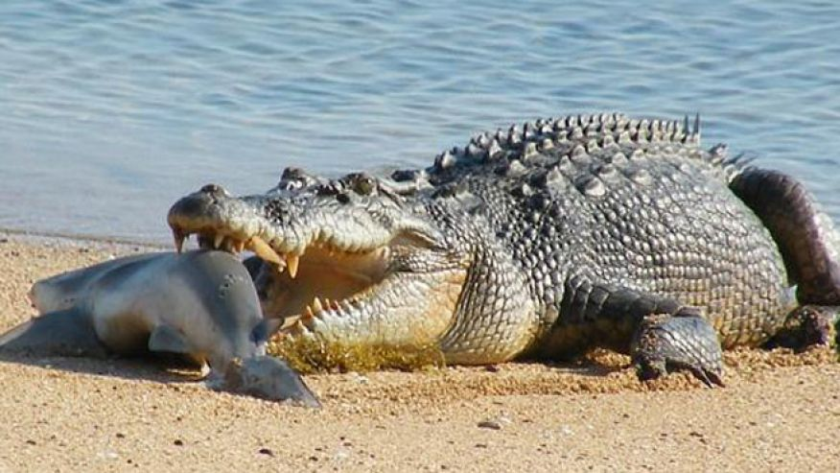
상어도 먹고
상어 뚜 루루 뚜루

Slide 20
"그 날(1945년 2월 19일) 밤은 해병대 보트에 타고 있던 그 어느 대원도 경험해본 적이 없을 정도로 끔찍했다.
검은 늪지에서 소총의 발사광은, 악어의 턱에 분쇄되는 부상병들의 고함소리와 함께 중단되곤 했다.
악어들이 움직이면서 내는 흐릿하면서도 살벌한 소리는, 지상에서는 좀처럼 들을 수 없는 지옥의 소리를 만들어냈다.
새벽녘 독수리들이 악어들이 먹다 남은 것들을 처리하기 위해 도착했다.
람리 늪에 들어간 약 1,000명의 일본 육군 중 겨우 20여 명만이 살아서 발견되었다."
일본군(!)도 먹습니다.
람리섬 전투
뜻밖의 연합군

Slide 21
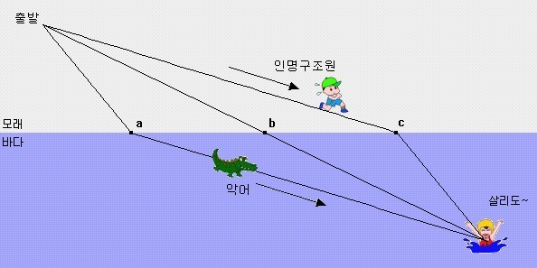

Slide 22
걸리면

Slide 23
아주

Slide 24
ㅈ….

Slide 25
끝.

